Slide 1


Základní škola Libina, příspěvková organizace, Libina 548,788 05,IČ: 708 708 61
Název projektu: Škola hrou
Tento projekt je spolufinancován Evropským sociálním fondem republiky
Vzdělávací oblast Matematika a její aplikace
AUTOR: Ing. Roman Hanák
NÁZEV: VY_32_INOVACE_04_06_M9_Hanak
TÉMA: Lomené výrazy
OBSAH: Nejmenší společný jmenovatel lomených výrazů
ČÍSLO PROJEKTU: CZ.1.07/1.4.00/21.2364

Slide 2
ANOTACE
Tato hodina je zaměřena na hledání nejmenších společných jmenovatelů u lomených výrazů. Tato znalost bude využita v kapitole o sčítání a odčítání lomených výrazů. Naleznete zde řešené příklady i příklady na samostatné procvičení.
Inovativnost je v tom, že se zde vyskytuje řada moderních interaktivních prvků. Máme zde názorné grafické animace, obrázky, komentáře k řešení a hypertextové odkazy. Žáci lépe pochopí probíranou látku a hodina je pro ně zajímavější.
Každý řešený příklad je pomocí animací rozdělen na dílčí kroky, takže vyučující se nezdržuje psaním na tabuli, ale pomocí ovladače postupně odkrývá řešení příkladu a má tak možnost žáky nechat samostatně tvořit a věnovat se těm žákům, kteří potřebují individuální pomoc.
Na konci hodiny je stránka, kde jsou odkazy na internetové stránky, které prověří matematické dovednosti formou her nebo různých testů. Vyučující má možnost vybrat si z uvedených odkazů stránku, na které otestuje vědomosti žáků. Hodina je tvořena tak, aby se mohla být odučena v multimediální učebně nebo v počítačové učebně, které mají připojení k internetu.

Slide 3



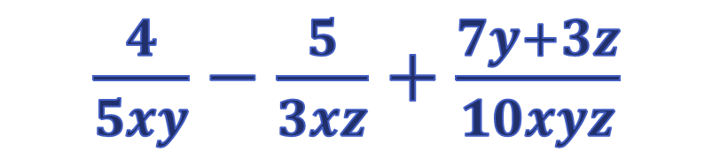



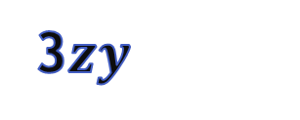

1) Určete nejmenší společný jmenovatel a podmínky:
$\frac{4}{5xy}−\frac{5}{3xz}+\frac{7y+3z}{10xyz}$
Řešení:
Určíme nejmenší společný násobek.
$$5xy$$
3$zy$
$$2·3·5xyz$$
$$10xyz$$
$$=2·5xyz$$
Pokud se činitel vyskytuje u více členů, tak jej zapíšeme pouze jednou.
Všechny jmenovatele zapíšeme pod sebe a rozložíme na součin.
Podmínky :
$$x≠0$$
$$y≠0$$
$$z≠0$$

Slide 4


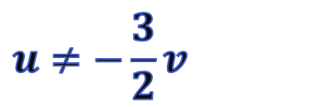



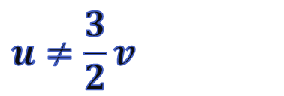


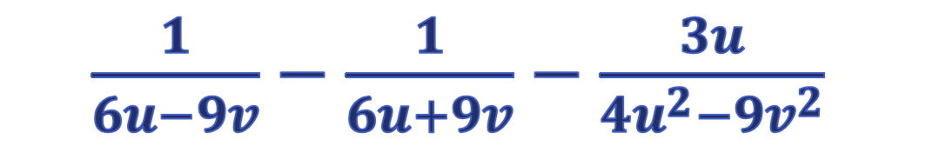







2) Určete nejmenší společný jmenovatel a podmínky :
$\frac{1}{6u−9v}−\frac{1}{6u+9v}−\frac{3u}{4u^{2}−9v^{2}}$
Řešení:
Určíme nejmenší společný násobek.
$$6u−9v$$
$$=3·\left(2u−3v\right)$$
$$6u+9v$$
$$=3·\left(2u+3v\right)$$
$$3·\left(2u+3v\right)·(2u−3v)$$
$$4u^{2}−9v^{2}$$
$$=\left(2u+3v\right)·(2u−3v)$$
Podmínky :
Pokud se činitel vyskytuje u více členů, tak jej zapíšeme pouze jednou.
Všechny jmenovatele zapíšeme pod sebe a rozložíme na součin.
$$2u−3v≠0$$
$$2u≠3v$$
$$u≠\frac{3}{2}v$$
$$u≠−\frac{3}{2}v$$
$$2u+3v≠0$$
$$2u≠−3v$$
$$\left(2u+3v\right)·(2u−3v)≠0$$
$$2u≠3v$$
$$,2u≠−3v$$

Slide 5






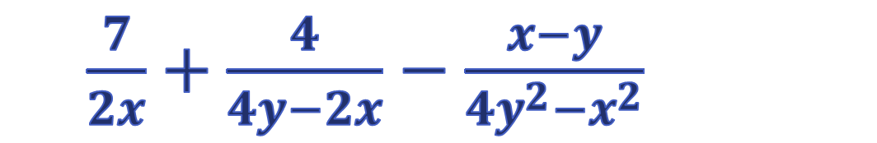







3) Určete nejmenší společný jmenovatel a podmínky :
$\frac{7}{2x}+\frac{4}{4y−2x}−\frac{x−y}{4y^{2}−x^{2}}$
Řešení:
Určíme nejmenší společný násobek.
$$2x$$
$$=2·x$$
$$4y−2x$$
$$=2·\left(2y−x\right)$$
$$2x·\left(2y+x\right)·(2y−x)$$
$$4y^{2}−x^{2}$$
$$=\left(2y+x\right)·(2y−x)$$
Všechny jmenovatele zapíšeme pod sebe a rozložíme na součin.
Podmínky :
Pokud se činitel vyskytuje u více členů, tak jej zapíšeme pouze jednou.
$$x≠0$$
$$x−2y≠0$$
$$x≠2y$$
$$,x≠−2y$$
$$\left(2y+x\right)·(2y−x)≠0$$
$$x≠2y$$

Slide 6
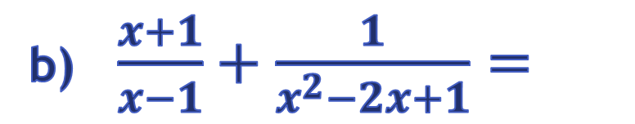
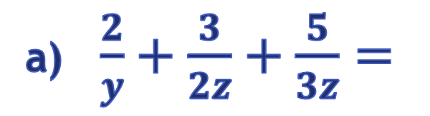
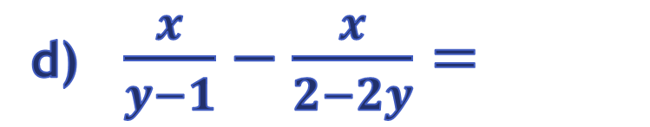
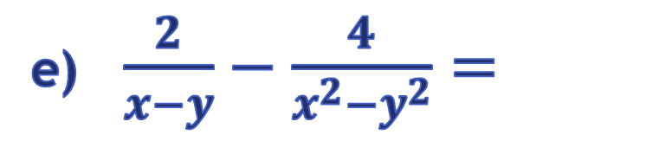
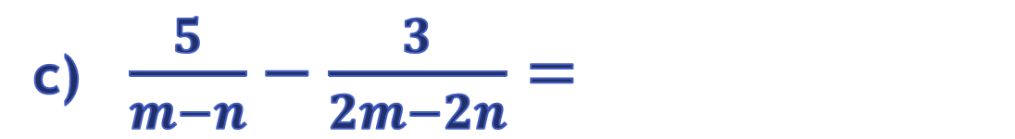
4) Určete nejmenší společný jmenovatel a podmínky:
a) $\frac{2}{y}+\frac{3}{2z}+\frac{5}{3z}=$
b) $\frac{x+1}{x−1}+\frac{1}{x^{2}−2x+1}=$
c) $\frac{5}{m−n}−\frac{3}{2m−2n}=$
d) $\frac{x}{y−1}−\frac{x}{2−2y}=$
e) $\frac{2}{x−y}−\frac{4}{x^{2}−y^{2}}=$

Slide 7
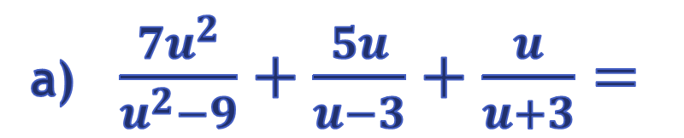
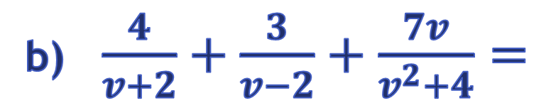
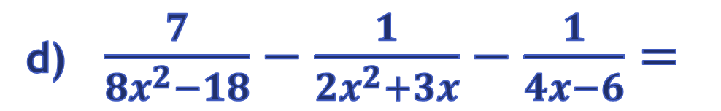
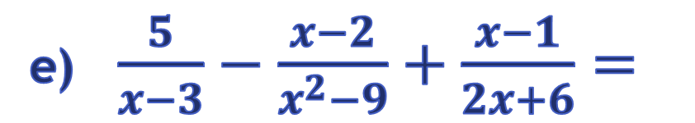
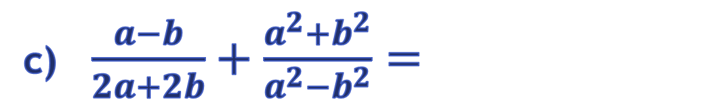
5) Určete nejmenší společný jmenovatel a podmínky:
a) $\frac{7u^{2}}{u^{2}−9}+\frac{5u}{u−3}+\frac{u}{u+3}=$
b) $\frac{4}{v+2}+\frac{3}{v−2}+\frac{7v}{v^{2}+4}=$
c) $\frac{a−b}{2a+2b}+\frac{a^{2}+b^{2}}{a^{2}−b^{2}}=$
d) $\frac{7}{8x^{2}−18}−\frac{1}{2x^{2}+3x}−\frac{1}{4x−6}=$
e) $\frac{5}{x−3}−\frac{x−2}{x^{2}−9}+\frac{x−1}{2x+6}=$

Slide 8
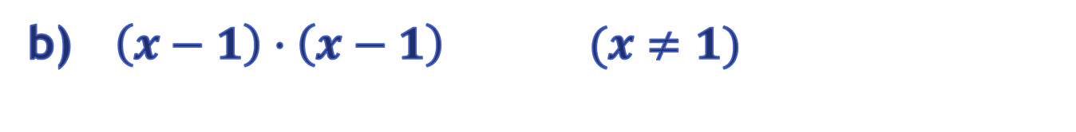
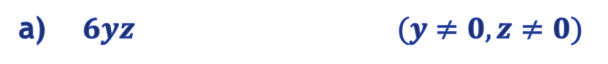

Výsledky příkladu 4:
a) $6yz (y≠0, z≠0)$
b) $\left(x−1\right)·\left(x−1\right) (x≠1)$
c) $2·\left(m−n\right) (m≠n)$
d) $2·\left(y−1\right) (y≠1)$
e) $\left(x−y\right)·\left(x+y\right) (x≠y,x≠−y)$

Slide 9
Výsledky příkladu 5:
a) $\left(u−3\right)·\left(u+3\right) (u≠3,u≠−3)$
b) $\left(v+2\right)·\left(v−2\right) (v≠2,v≠−2)$
c) $2·\left(a−b\right)·\left(a+b\right) (a≠b,a≠−b)$
d) $2x·\left(2x−3\right)·\left(2x+3\right) (x≠\frac{3}{2},x≠− \frac{3}{2}, x≠0)$
e) $2·\left(x−3\right)·\left(x+3\right) (x≠3,x≠−3)$

Slide 10
Hypertextové odkazy
Matematické hry
Moje škola – matematika A
Moje škola – matematika B
ZŠ Dobřichovice – pracovní listy
Matematika pro každého
Matematika pro základní školy
Fyzikální, matematické a chemické tabulky

Slide 11
Použité zdroje:
MOLNÁR, Josef; LEPÍK, Libor; LIŠKOVÁ, Hana a kol. Matematika 9. Olomouc: Prodos, 2001, ISBN 80-7230-109-8.
MULLEROVÁ, Jana; BRANT, Jiří; HORÁČEK, Rudolf a kol. Matematika pro 9. ročník Algebra. Praha: Kvarta, 2000, ISBN 80-86326-10-1.
DYTRYCH, Martin; DOBIASOVÁ, Irena; LIVŇANSKÁ, Libuše. Sbírka úloh z matematiky –početní úlohy. Pohořelice: Fortuna, 2001, ISBN 80-7168-766-9.
Galerie klipart MS Office 2010

